Slide 1
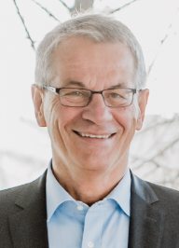
Arbeiten und Führen im Team
Hans Peter Hehn Diplom Kaufmann & Betriebswirt (grad.)

Slide 2
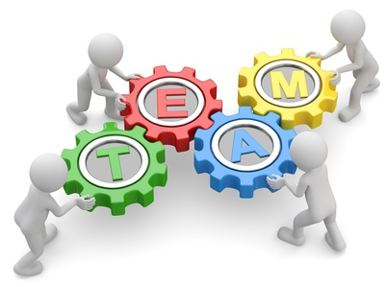
Gliederung
Teamfähigkeit, Teamplayer, Teamgeist – Was ist das eigentlich?
Teamarbeit und Führen in unterschiedlichen Organisationsformen
Erfolgsfaktoren für das Arbeiten im Team
Das Team und die Individualisten
Der Ideale Teamleiter
Zusammenfassung

Slide 3
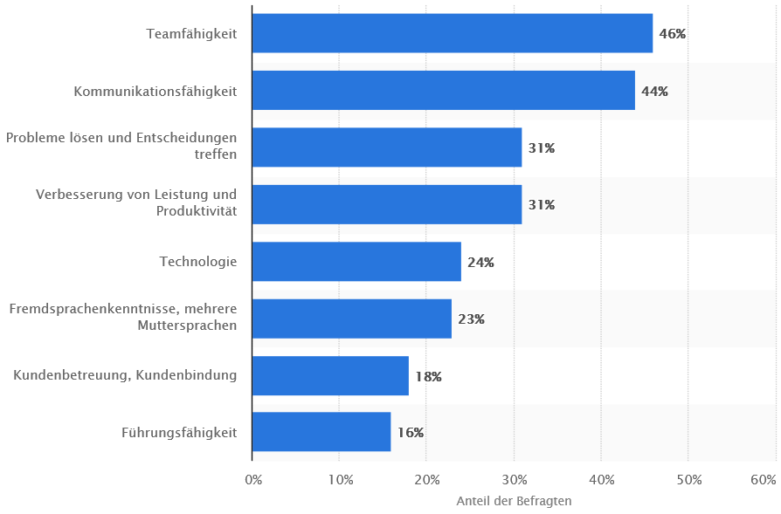
Teamfähigkeit, Teamplayer, Teamgeist – Was ist das eigentlich?
Teamfähigkeit ist die am häufigsten gefragte Sozialkompetenz
https://de.statista.com/statistik/daten/studie/2216/umfrage/begriffe-die-arbeitgeber-am-haeufigsten-im-lebenslauf-suchen/

Slide 4
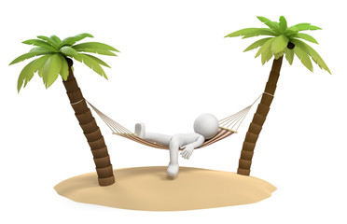
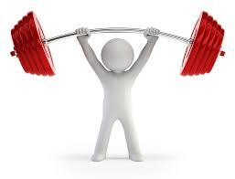
Teamfähig?
„Das Team wird‘s schon richten“ „Ich bin das Team“
Workshop: Jemand ist teamfähig, wenn… Jemand ist nicht teamfähig, wenn...
… …
… …

Slide 5
Teamfähig?
Teamfähigkeit ist eine komplexe Kompetenz, die nicht alle Mitarbeiter in gleichem Maße mitbringen
Die Ausprägung der Teamfähigkeit bei einzelnen Teammitgliedern führt über die Zusammensetzung des Teams zum Teamgeist

Slide 6
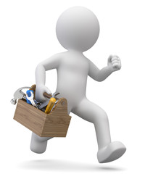
Teamrollen * – Handlungsorientiert * Rollenmodell nach Meredith Beblin, 1981
Rolle | Teambeitrag | Stärken/ Schwächen
Der Macher | Drängt die anderen zum Handeln; Pusher | + Dynamisch, pragmatisch - Ungeduldig, provokant
Der Umsetzer | Setzt mit Organisationstalent und Pragmatismus Pläne in die Tat um | + Diszipliniert, pflichtbewusst, effektiv, gelegentlich „Punktdenker“ - Unflexibel, eigensinnig
Der Perfektionist | Detailverliebter Qualitätskontrolleur | + Sorgfältig, gewissenhaft, pünktlich - Kontrollfreak, delegationsscheu

Slide 7
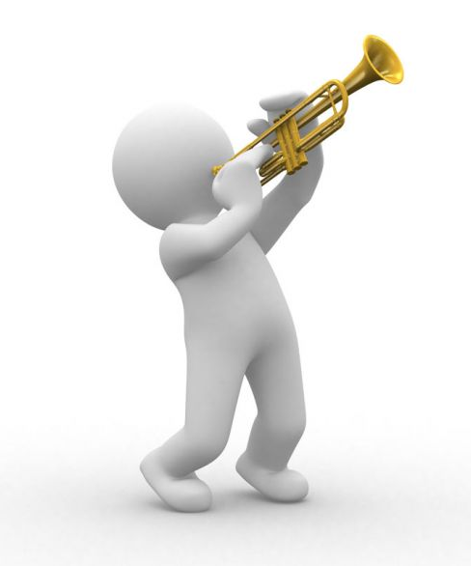
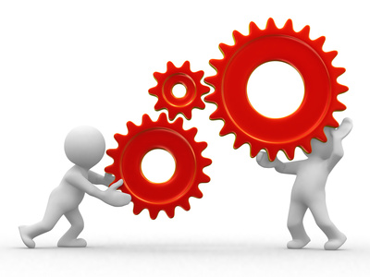
Teamrollen – Kommunikationsorientiert
Rolle | Teambeitrag | Stärken/ Schwächen
Der Koordinator | Typ Teamleiter, fördert Ideen und Entscheidungen | + Selbstsicher, kontrolliert, „Raumdenker“ - Geringer fachlicher Input
Der Teamarbeiter | Helfer im Hintergrund | + Sensibel, kooperativ, diplomatisch - Selten entscheidungsstark
Der Weichensteller | Ideengeber, Netzwerker | + Begeisterungsfähig, kommunikativ - Kein konsequenter Arbeiter, überoptimistisch

Slide 8
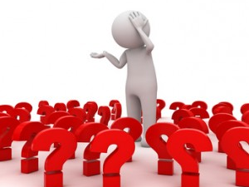
Teamrollen – Wissensbasiert
Rolle | Teambeitrag | Stärken/ Schwächen
Der Erfinder | Provokanter Querdenker, Spinner | + Unorthodox, individuell - Abgehoben, manchmal unrealistisch
Der Beobachter | Skeptiker, Machbarkeits-analytiker | + Zäh, nüchtern, klug - Wenig inspirierend, zurückhaltend, manchmal Bremser
Der Spezialist | Tüftler, fachlich stets aktuell | + Selbstbezogen, engagiert - Detailverliebt

Slide 9
Kritik am Rollenmodell
In der Praxis sind Teams häufig nicht wunschgerecht zusammensetzbar (Verfügbarkeit)
Konkurrenzdenken und Aversionen sind nicht beliebig abbaubar („Die Chemie muss stimmen“)
Fachliche Kompetenz kann zum Schlüsselkriterium werden
ABER
Der Teamleiter sollte sein Team nicht nur unter fachlichen, sondern auch unter den Rollengesichtspunkten monitoren und ggf. auf der Zeitachse umbauen

Slide 10
Teamarbeit und Führen in unterschiedlichen Organisationsformen
Hierarchische Organisationsformen
Kennzeichen: Feste Strukturen (Kästchen), Pyramiden oder Silos „Ober sticht Unter“ als Entscheidungsmaxime
Agile Organisationsformen: Agil = beweglich, regsam, schnell, wendig, vital, unbürokratisch

Slide 11
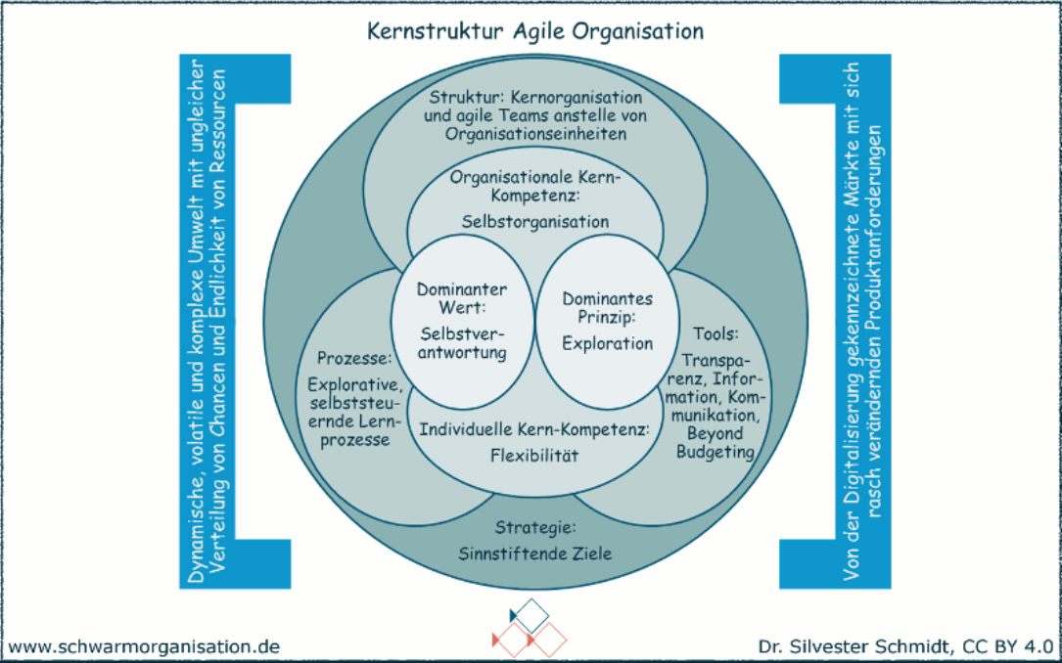
Teamarbeit und Führen in unterschiedlichen Organisationsformen
In agilen Organisationsformen treten Selbstorganisation, Selbststeuerung und Eigenverantwortung an die Stelle hierarchischer Strukturen (ermöglicht agile Arbeitsweisen); sie nutzt agile Praktiken (Scrum, Kanban etc.)
Ziel: Schnell ohne Verzögerung gute Leistung erbringen, durch Zusammenführen von Denken, Entscheiden, Handeln und Ausführen

Slide 12
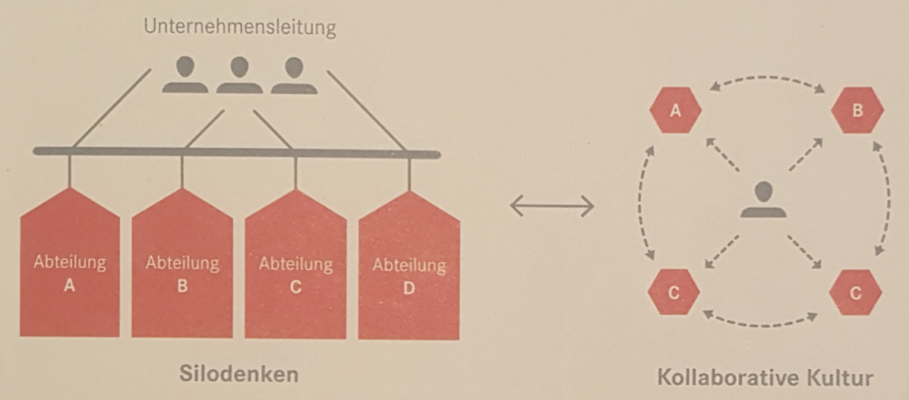
Teamarbeit und Führen in unterschiedlichen Organisationsformen
Das Denken in Silos
Expertenmeinung Hans-Hermann Schwede, Die Akademie

Slide 13
Teamarbeit und Führen in unterschiedlichen Organisationsformen
Charakteristik
Hierarchische Organisationsformen | Agile Organisationsformen
Abbildung der arbeitsteiligen Wirtschaft in der Unternehmensorganisation; i.d.R. funktional oder divisional strukturiert; Top Down Ansatz; Führung durch Anweisung und Kontrolle | Entstanden als Projektmanagement-Tool für die Entwicklung komplexer Softwarepakete; Auch Antwort (1) auf die VUCA-Welt; Steigende Unsicherheit, Komplexität und Ungewissheit führt zu sinkender Planbarkeit und Berechenbarkeit aus den Erfahrungswerten; Erfordert schnelle Reaktionen und Antworten (2) auf den Wertewandel der Generation Y nach Selbstbestimmung, der Work-Life-Balance sowie dem Wunsch nach kooperativem Führen auf Augenhöhe

Slide 14
Teamarbeit und Führen in unterschiedlichen Organisationsformen
Philosophie
Hierarchische Organisationsformen | Agile Organisationsformen
Fachbezogene Teams; Schaffung klarer Strukturen in Aufbau-/ Ablauforganisation „Management by…“ Konzepte | Interdisziplinäre Teams; Prinzip der Selbstorganisation und der Selbst-steuerung mit hoher Eigenverantwortung
Ausprägung und Tools
Hierarchische Organisationsformen | Agile Organisationsformen
Hierarchieabhängige Konzepte; Soziales Ansehen, Titel, Vergütung, Statussymbole (Auto, Einzelbüro…); häufig nach Zugehörigkeit zu einer Hierarchieebene; Zuständigkeitsregelungen durch Stellen-/ Prozessbeschreibung, Arbeitsanweisung… | Frei von Hierarchieebenen; Projekt- und aufgabenbezogenes Arbeiten; Fokus auf Kundeninteresse; Bekanntestes Tool: Scrum – Konzept des selbst-organisierenden Teams

Slide 15
Teamarbeit und Führen in unterschiedlichen Organisationsformen
Teamleiter
Hierarchische Organisationsformen | Agile Organisationsformen
Anweisender und kontrollierender Vorgesetzter („Chef“); Erfüllung der Führungsaufgabe via Status im Unternehmen und Fachkompetenz; ordnet Aufgaben an bzw. zu und überwacht die Ausführung | Steht im Dienst des Teams; Gibt dem Team Orientierung (Einhaltung der Unternehmensziele und -anforderungen); bringt Methoden und Steuerungs-kompetenz ein; ist kooperativ und coachend

Slide 16
Teamarbeit und Führen in unterschiedlichen Organisationsformen
Teammitglieder
Hierarchische Organisationsformen | Agile Organisationsformen
Definierte Entscheidungswege in der Hierarchie (Dienstweg); klare Abgrenzung von Aufgaben und Kompetenzen in Stellen-/ Prozessbeschreibungen… („Meine Zuständigkeit“); häufig wenig entwickelte Fehlerkultur; Mitarbeiterbewertung erfolgt i.d.R. über standardisierte Prozesse (Mitarbeiter-gespräch, Leistungsbewertung) | Selbststeuerndes Team entscheidet über die Aufgabenverteilung, Prioritäten und Deadlines; Projekt- und aufgabenbezogener Fokus; erfordert gute Koordination und Kommunikation; kurze (tägliche) Meetings, Problem-ansprache und Lösung sofort; Regelmäßiges Feedback mit dem Auftrag-geber; Ansprache der Leistung einzelner Teammitglieder im Team; Stärken, Schwächen, Entwicklungsbedarf etc.

Slide 17
Konsequenzen für die Teamarbeit und das Führen
Teamleiter | Teammitglieder
Hat in der agilen Organisation ein stark geändertes Rollenverständnis; wird vom „Chef“ zum „Enabler“; erfordert neben der Fachkompetenz ein hohes Maß an Sozialkompetenz | Agile Organisation fordert von den Teammitgliedern im Vergleich zur hierarchischen Organisation ein höheres Maß an Kommunikationsfähigkeit, Selbstmanagement, Disziplin und Verantwortungsbewusstsein

Slide 18
Konsequenzen für die Teamarbeit und das Führen
Gesamtorganisation
Agile Organisationsformen sind i.d.R. nur dann erfolgreich, wenn die gesamte Organisation „agil“ wird; Andernfalls: Konflikte durch das Aufeinandertreffen von verschiedenen Wertesystemen
Beispiel (1): Agil → Teammitglieder suchen das rasche Gespräch zur schnellen Lösung eines drängenden Problems; Hierarchie → Verweist auf Gremien, einzuhaltende Prozesse, Formulare… | Beispiel (2): Agil → Team konzentriert sich auf die schnelle Entwicklung eines (Teil-) Ergebnisses; Arbeitsergebnis = Stand der Arbeit; Hierarchie → Will Gesamtkonzept, Update des Pflichtenheftes, Risikoanalysen…

Slide 19
Praxisbeispiel: Grundsätze eines Digitalisierungsprojekts bei einer Bank
Teams arbeiten autonom, eigenverantwortlich, selbtsorganisierend
Teams tragen die End-to-End-Verantwortung
Teams werden fachübergreifend gebildet (Vertrieb, Abwicklung, IT)
Alle Teammitglieder arbeiten an einem Standort
Jedes Teammitglied ist zeitlich begrenzt aber zu 100 % für das Team abgestellt
Hohe Fehlertoleranz: „Warum?“ vor „Wer?“

Slide 20
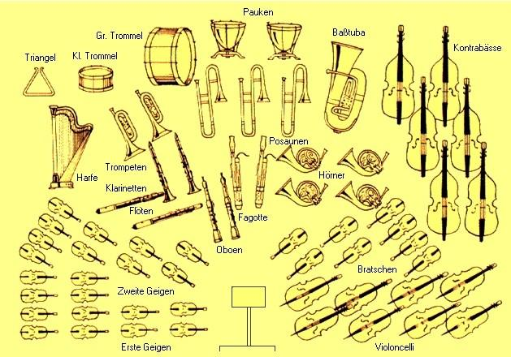
Erfolgsfaktoren für das Arbeiten im Team
Das Team als Orchester

Slide 21
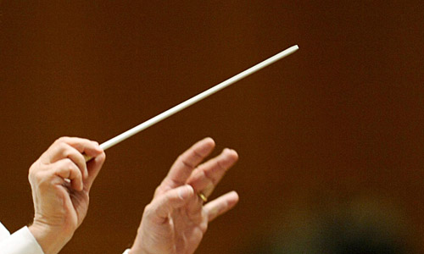
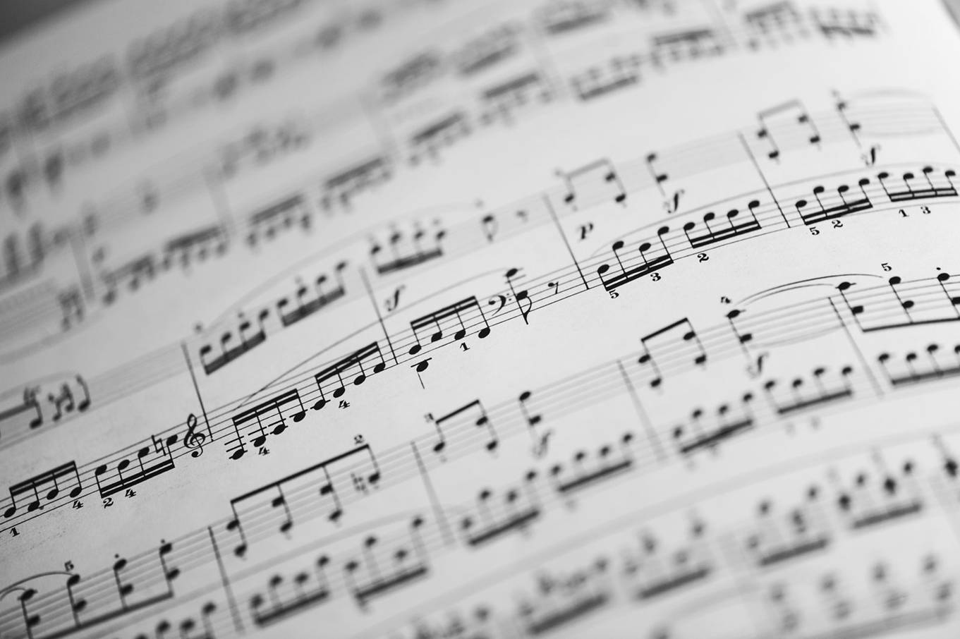
Erfolgsfaktoren für das Arbeiten im Team
Das Team funktioniert wie ein Orchester
Vier Erfolgsfaktoren für ein gutes Orchester(-Team) sind
Wahrnehmung
Körpersprache
Taktung
Motivation und Wertschätzung

Slide 22
Erfolgsfaktoren für das Arbeiten im Team
Erfolgsfaktoren im Einzelnen
WAHRNEHMUNG
Im Orchester - Funktioniert nicht ohne Dirigent; Er muss gute/schlechte Leistung wahrnehmen und dies zeigen;
Die Musiker müssen sich gegenseitig wahrnehmen (Blickkontakt), um präzise Einsätze zu spielen
Im Unternehmen - Teamleiter ist der Dirigent; Er muss zeigen und ansprechen, dass er gute/ schlechte Leistung wahrnimmt; Die Mitarbeiter brauchen Teamfähigkeit und Toleranz bzw. Akzeptanz v.a. an den Schnittstellen (interner Kunde); Fehlerkultur „wer viel arbeitet darf auch mal einen Fehler machen“
KÖRPERSPRACHE
Im Orchester - Intensive positive und negative Körpersprache des Dirigenten sendet deutliche Signale an das Orchester
Im Unternehmen - Die Körpersprache des Teamleiters bringt Stimmung, Interesse, Zustimmung und Ablehnung Teammitglieder;
Wertschätzung zeigen→ iphone Kultur ?
Negatives wirkt auf Mitarbeiter 10x so lange wie Positives

Slide 23
Erfolgsfaktoren für das Arbeiten im Team
Erfolgsfaktoren im Einzelnen
TAKTUNG
Im Orchester – Verschiedene Dirigenten interpretieren das gleiche Stück unterschiedlich; Andante/ Fortissimo sollen im ausgewogenen Verhältnis stehen; auch bezüglich Temperament der Musiker und des Dirigenten;
Im Unternehmen - Immer volle Power geht nicht; Geschäftszyklen fordern den Mitarbeitern unterschiedlich Leistung ab (z.B. Handel vor Weihnachten); Mitarbeiter müssen auf Belastungs-schwankungen eingestellt werden;
Teamleiter muss Low Performer beschleunigen/ „Rennpferde“ bremsen, auf Work-Life-Balance und auf ausgewogene Mitarbeiterstruktur achten (Zusammensetzung des Teams)
MOTIVATION
Im Orchester - Berliner Philharmoniker wählen neue Musiker und auch den Dirigenten aus; Konzept ist motivierend und verpflichtend für die Wähler und die Gewählten
Im Unternehmen - Gut eingebundene Mitarbeiter sind in der Regel motiviert und kreativ; Informationskultur ist wichtig (!); Teamleiter motiviert durch Wahrnehmung, gute Taktung, Wertschätzung - auch durch Körpersprache - und materielle Belohnung
AOK Umfrage 09/2018: Mitarbeiter empfinden ihre Arbeit als sinnstiftend = 9,4 Fehltage/Jahr; andernfalls 19,6 Fehltage/Jahr

Slide 24
Das Team und die Individualisten
Wer zieht den Karren?
Wer ist auf dem Weg zum Erfolg?

Slide 25
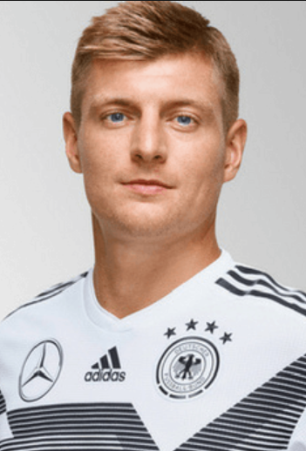
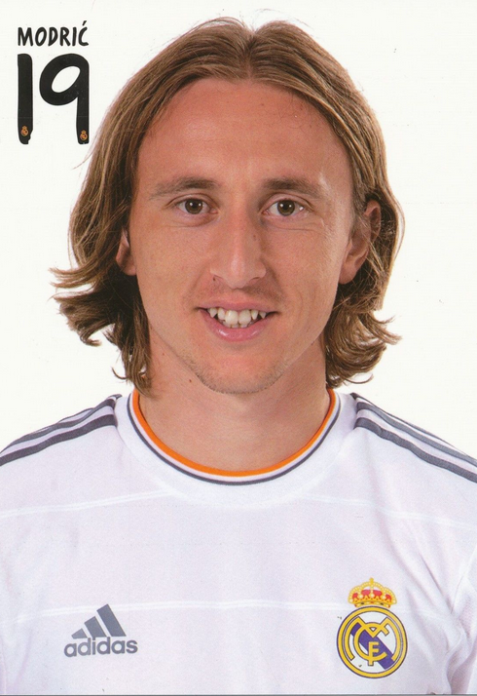
Das Team und die Individualisten
Deutschland und Kroatien bei der WM 2018: Individualisten prägen den Weg – zum Scheitern und zum Erfolg
Learning: Das Team ist nur erfolgreich, wenn es auch Individualisten hat Individualisten sind nur erfolgreich, wenn sie ein Team haben
TONI KROOS
Luka Modric

Slide 26
Das Team und die Individualisten
Individualisten: Im Sport – Die Stars, die außergewöhnlich guten Spieler Im Unternehmen – Fachleute, Spezialisten, Nerds
Charakteristik von Individualisten:
Wollen Erklärungen anstatt Anweisungen
Hinterfragen, nehmen nicht einfach hin
Sind kritisch gegenüber Kollegen und Teamleiter
„Investieren“ gerne viel in die Aufgabe
Sind betroffen von Misserfolgen
Brauchen Wertschätzung und Anerkennung

Slide 27
Das Team und die Individualisten
Wie führt der Teamleiter die Individualisten?
Begegnung auf Augenhöhe: Einbeziehen vor Anweisen und Führen von „Oben“
Respekt und Vertrauen entgegenbringen: Respekt vor der Leistung; Vertrauen in die Person
Eigene Schwächen zugeben: Rat holen anstatt „umgehen“
„Besser als der Chef“ akzeptieren: Trotzdem fördern, den Aufstieg unterstützen
Kreativität zulassen: Außergewöhnliche Ideen aufnehmen und verfolgen
Wertesystem akzeptzieren: Home Office, Work-Life-Balance
Fordern: Von der Komfortzone in die Wachstumszone mit Unterstützung der Individualisten

Slide 28
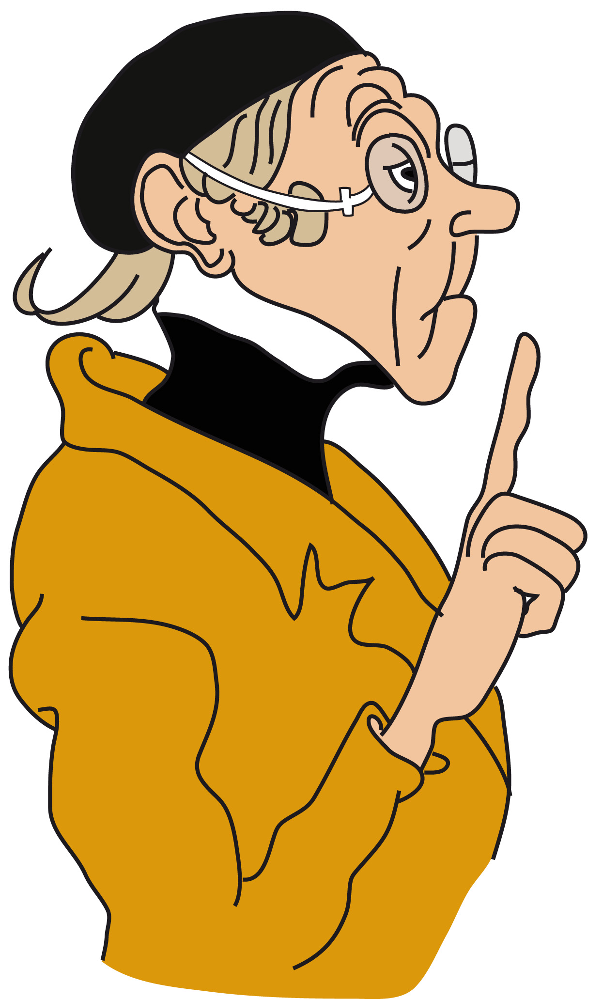
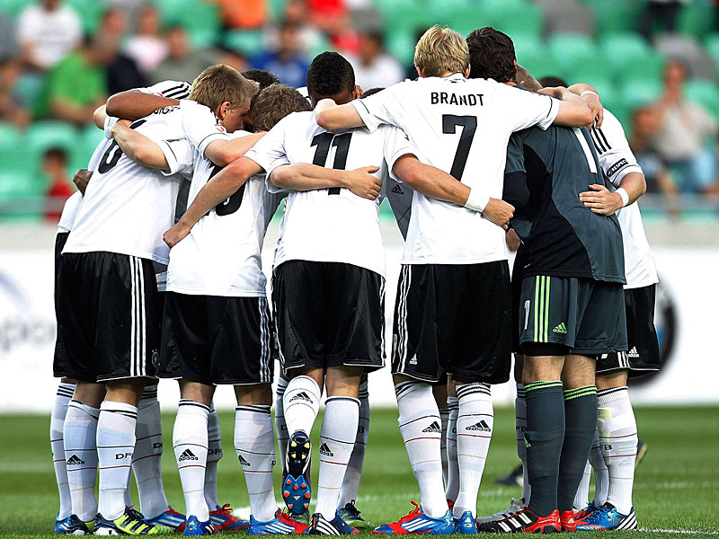
Der ideale Teamleiter
Workshop:
Ein idealer Teamleiter ist ein guter Dirigent. Er… … …

Slide 29
Zusammenfassung
Teamfähigkeit ist die am häufigsten geforderte Sozialkompetenz; sie entsteht aus einem Paket von individuell ausgeprägten Eigenschaften
Die Ausprägung der Teamfähigkeit bei den Teammitgliedern führt über die Zusammensetzung des Teams zum Teamgeist
Unterschiedliche Persönlichkeitsstrukturen führen zu unterschiedlichen Rollen der Mitarbeiter im Team; der Teamleiter sollte sein Team auch unter Rollengesichtspunkten monitoren
Unterschiedliche Organisationsformen (hierarchische Formen vs. agile Formen) führen zu unterschiedlichen Anforderungen an den Teamleiter, die Teammitglieder und die Gesamtorganisation des Unternehmens
Wahrnehmung, Körpersprache, Taktung, Motivation, Wertschätzung sind Erfolgsfaktoren für die Teamarbeit
Das Führen von Individualisten stellt hohe Anforderungen an die FK
Der ideale Teamleiter vereinigt Fachkompetenz und Sozialkompetenz

Slide 30
Anhang 1: Aspekte der Teamfähigkeit * * Aus einem Führungskräftenachwuchsprogramm
Ich bin teamfähig weil… ich einen gewinnbringenden Beitrag zur Teamarbeit leiste ich mich mitverantwortlich für den Teamerfolg zeige ich mich motiviert und engagiert in die Teamarbeit einbringe ich diszipliniert und zuverlässig meine Aufgaben im Team erledige ich kooperationsfähig bin ich konstruktiv mit den Teammitgliedern zusammen arbeite ich konflikt- und kritikfähig bin ich kompromissfähig bin ich tolereánt und respektvoll mit anderen Meinungen umgehe ich gut kommunizieren kann und Informationen austausche

Slide 31
Anhang 1: Aspekte der Teamfähigkeit
Ich bin nicht teamfähig… nur weil ich persönlich mit den Teammitgliedern gut klar komme nur weil ich immer nett zu den Kollegen bin („alle haben sich lieb“) nur weil ich auf meine eigenen Meinungen und Ideen verzichte nur weil ich meine eignen Interessen zurückstelle nur weil ich mich unterordne nur weil ich keine kritischen Fragen stelle

Slide 32
Anhang 3: VUCA-Welt
Volatility (Volatilität, Flüchtigkeit): Sich ständig unvorhersehbar verändernde Umwelt
Uncertainity (Ungewissheit, Unsicherheit): Vorhersehbarkeit und Berechenbarkeit von Ereignissen nehmen rapide ab; Erfahrungswerte der Vergangenheit taugen nicht für Prognosen in die Zukunft
Complexity (Komplexität und Vielschichtigkeit): Führt zu zunehmend erschwerter Entscheidungsfindung
Ambiquity (Mehrdeutigkeit von Ereignissen): „Best practice“ und „one fits all“ gilt nicht mehr. Mut und Fehlerfreudigkeit sind gefragt
Beispiele:
Trumpscher Politikansatz und mittel- bis langfristige Konsequenzen
Aufbrechen des jahrzehntelangen 3-Parteien-Systems in D und Konsequenzen
Digitalisierung und Industrie 4.0
Umbruch der Fahrzeugindustrie: Verbrennungsmotor vs. Elektroantrieb, autonomes Fahren, geänderte Einstellung zum eigenen Fahrzeug
Umbruch der Einzelhandelsstrukturen, stationärer Handel vs. Online-Handel

Slide 33
Anhang 5: Der ideale Teamleiter * * Aus einem Führungskräftenachwuchsprogramm
Der ideale Teamleiter ist ein guter Dirigent. Er…
beherrscht die Netzwerkkultur (vs. Hierarchie)
kennt sich im Konfliktmanagement aus
ist ein guter Kommunikator/ Mediator
kann priorisieren, den Kontext herstellen und komplex denken
kann den Rahmen für das Team definieren (→ ist veränderungsbereit)
pflegt eine Fehlerkultur
kümmert sich um die Persönlichkeitsentwicklung sowie Entwicklungsperspektiven der Mitarbeiter
ist ein guter Coach
respektiert die Work Life Balance der Mitarbeiter
hat soziale Kompetenz (vs. Profitorientierung)

